Slide 1
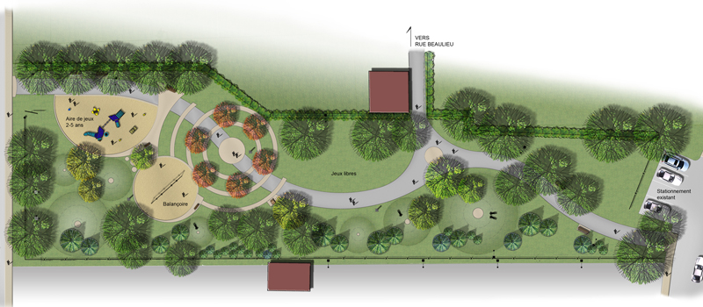
SquarElec
Par SquarElec Entreprise

Slide 3
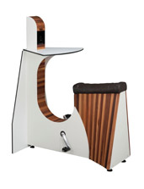
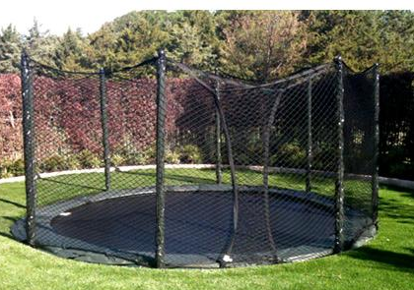
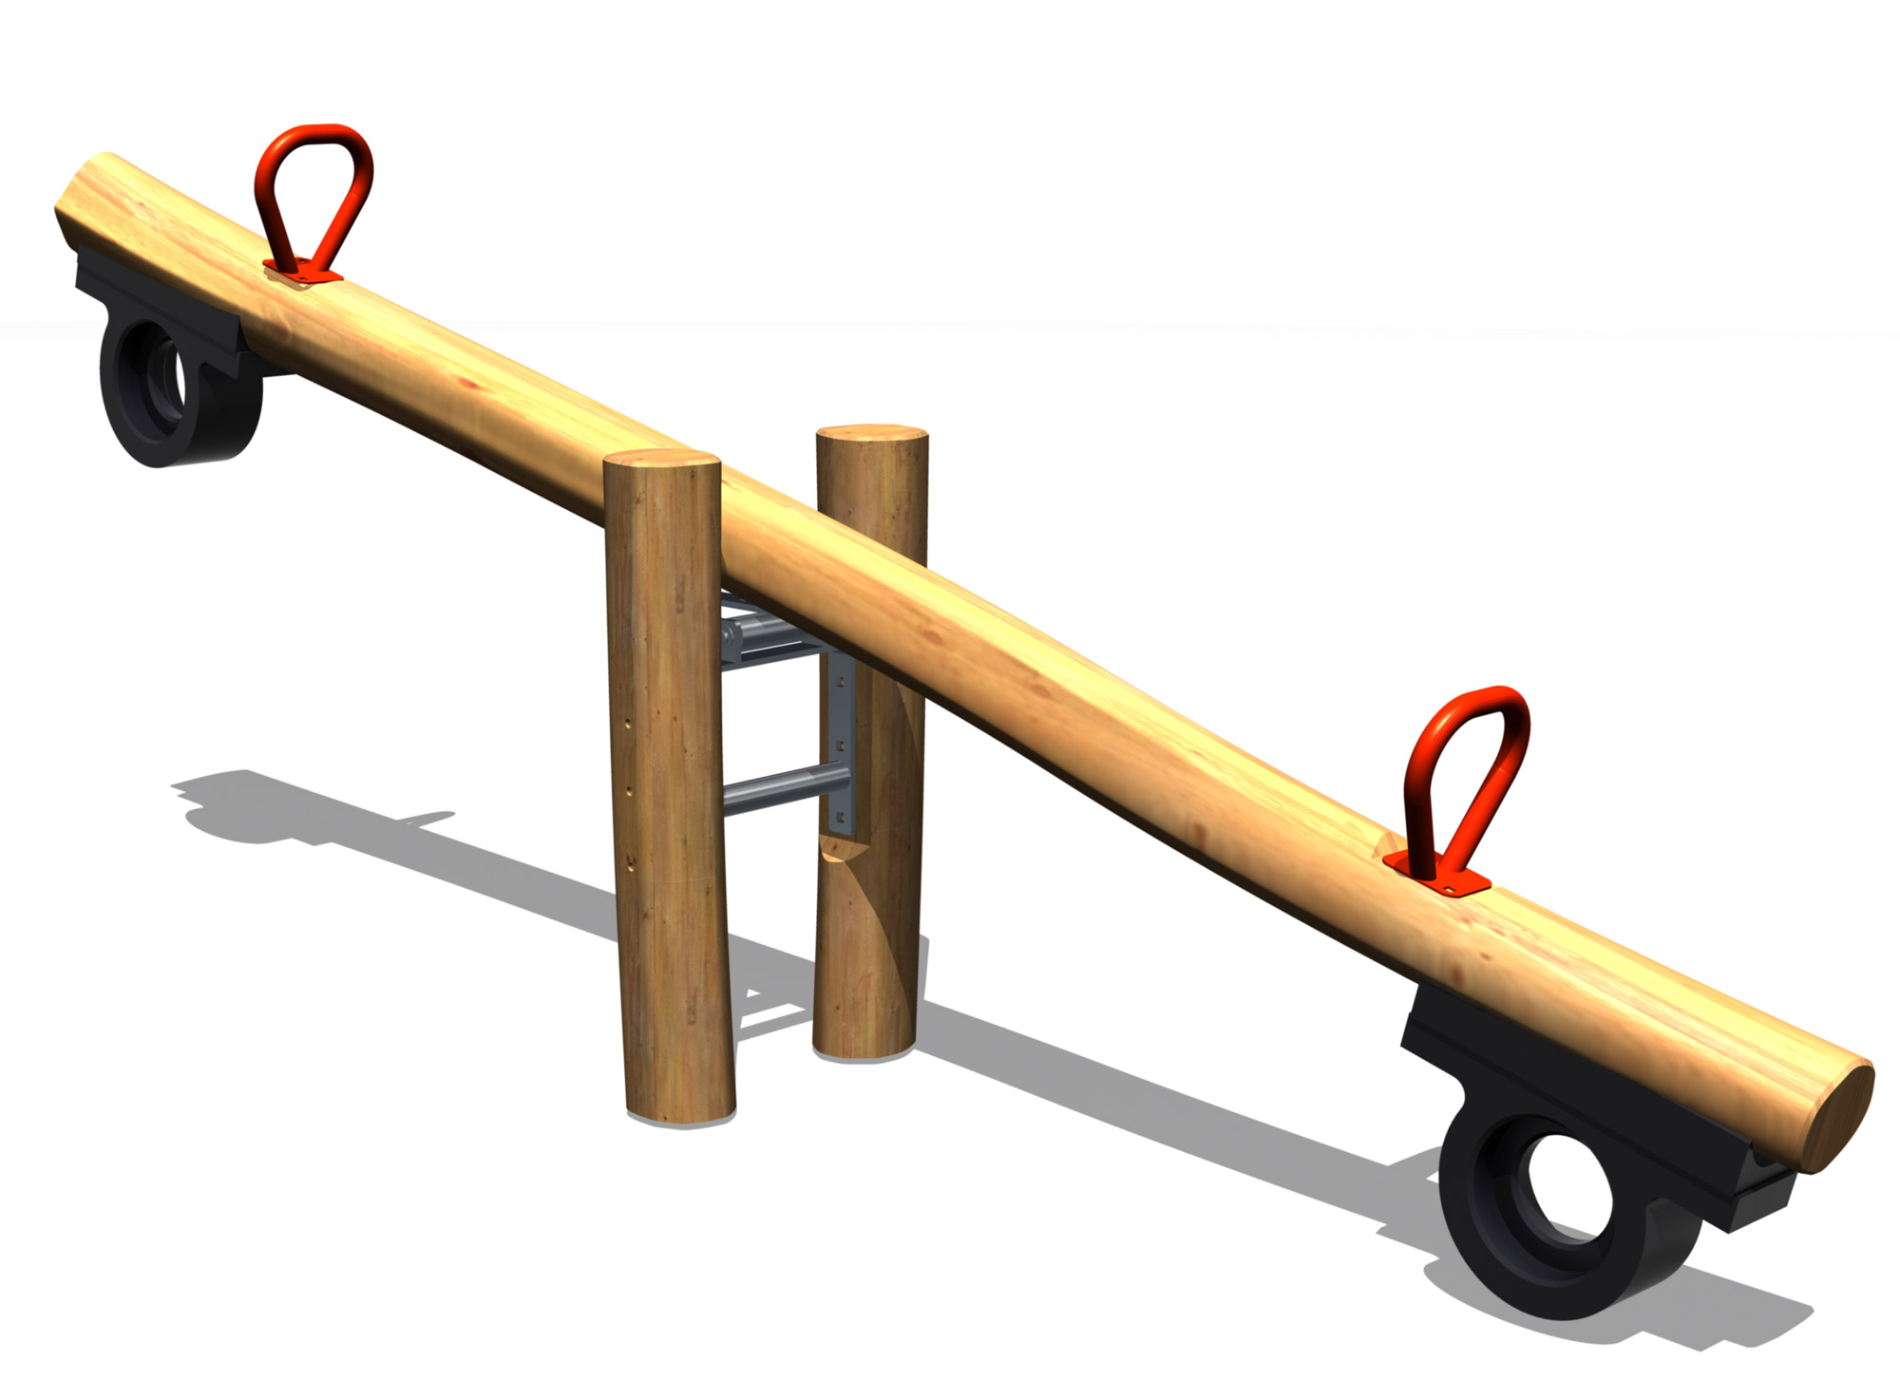
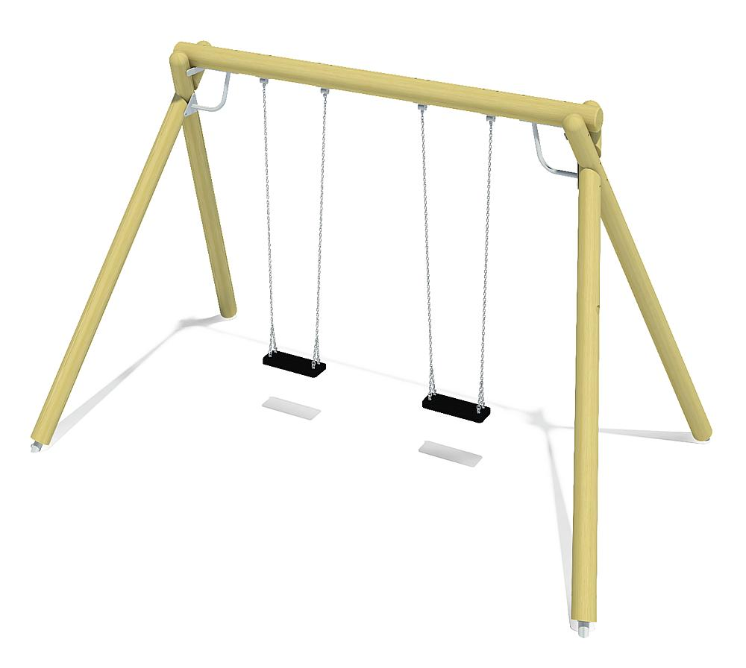
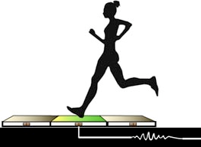
Dalle piézoélectrique rebondissante
Piste piézoélectriques
Jeux traditionnels équipés de dynamo

Slide 4
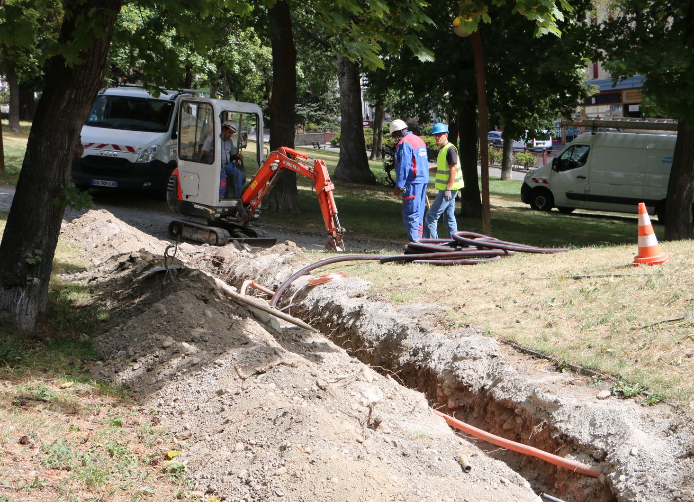
SquarElec
Mairies (parc, écoles…)
Aires de loisir privées (camping, parc d’attraction…)
Valoriser l'image
Sensibiliser aux énergies renouvelables

